Slide 1
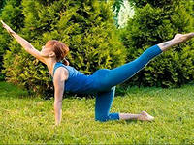
Лечебная физкультура (ЛФК) для восстановления позвоночника.

Slide 2
Все специалисты соглашаются, что источник болей в спине - это защемление нервных корешков спинного мозга вследствие изнашивания межпозвоночных дисков. Почему раньше времени изнашиваются межпозвоночные диски у людей, которые не заняты тяжёлым физическим трудом и не занимаются профессионально спортом?

Slide 3
Ответ таков: в следствие малоподвижного образа жизни резко уменьшается физическая активность мышц и связок которые отвечают за поддержание позвоночного столба в оптимальной форме.

Slide 4
Далее уменьшается кровообращение в район позвоночника, а потом ухудшается обмен веществ в этой области, и мы получаем конечный результат - организм не в состоянии поддерживать в нормальном состоянии мышцы и связки. Позвоночник проседает и защемляет нервные корешки - мы чувствуем боль.

Slide 5
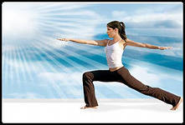
Для того, что бы решить эту проблему и улучшить состояние позвоночника необходимо ежедневно уделять 10 - 15 минут специальным, простым упражнениям лечебной физкультуры. Для профилактики потребуются упражнения:

Slide 6
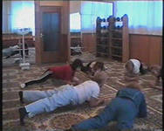
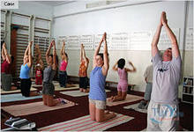
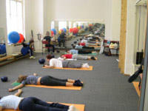
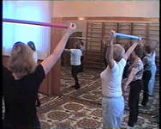
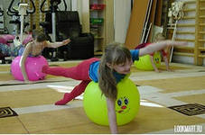

Slide 7
1. Для декомпрессии (растягиванию) позвоночника. Это необходимо делать, что бы снимать напряжение с нервных ответвлений спинного мозга.
2. Увеличение подвижности позвоночного столба. Гибкий позвоночник уменьшает риск возникновение болей в спине.
3. Упражнения для укрепления мышц и связок который должны поддерживать позвоночник в вертикальном положении. Благодаря этому наш позвоночник и вся спина легче будет переносить ежедневные нагрузки.

Slide 8
С помощью упражнений лечебной физкультуры можно решить несколько задач:
1. Уменьшить болезненные ощущения - уменьшить сдавливание межпозвоночных дисков.
2. Укрепить мышцы и связки, поддерживающие позвоночник.
3. Ускорить рост здоровой ткани (костной и хрящевой) в позвоночнике.
4. Благодаря усиленному кровотоку происходит очистка тканей от шлаков и токсинов.

Slide 9
Общие рекомендации по выполнению лечебной физкультуры
Упражнения предназначены для профилактики и восстановления позвоночника, а не для одноразового, быстрого лечения позвоночника.
Проблемы позвоночника возникают годами, их нельзя решить в течение нескольких дней.
Упражнения лучше всего делать несколько раз в день, как минимум утром и вечером. Некоторые упражнения можно делать и на работе. Не ленитесь.
Делая упражнения не торопитесь. Исключите резкие, быстрые движения. Делайте упражнения мягко, не торопясь.

Slide 10
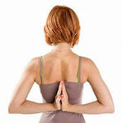
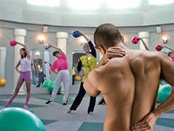
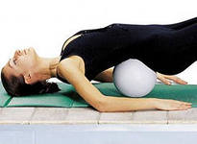
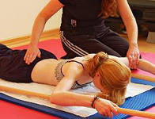

Slide 11
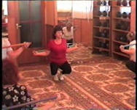
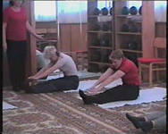
Постепенно увеличивайте нагрузку. Делайте постепенно упражнения с большой амплитудой.
Выполняя упражнения старайтесь чувствовать позвоночник и мышцы спины, не делайте упражнения просто механически.
Главная задача при выполнении лечебной физкультуры увеличить кровоток в области позвоночника.

Slide 12
Упражнения лечебной физкультуры
1. Вис на перекладине. Постарайтесь расслабить мышцы спины и сосредоточьтесь на позвоночнике. Практика показывает что таким образом хорошо прорабатывается грудной отдел позвоночника.
2. Полувис на перекладине (ноги на полу). Принцип воздействия, как и у предыдущего упражнения, но легче в исполнении.
3. Вис на гимнастической (шведской) стенке, лицом к стенке. Стараемся немного прогнуться, отводим ноги назад. Это упражнение хорошо для растяжения всего позвоночника.

Slide 13
4. Упор на письменный стол кистями, локти ставим под рёберные дуги. Ноги можно не отрывать от пола - наклоняем туловище вперёд. Стараемся прочувствовать, как растягивается весь позвоночник.
5. Лёжа на животе, руки вперёд потягиваемся, стараясь растянуть грудной отдел позвоночника
6. Лёжа на спине руки выпрямлены и отведены за голову - потягиваемся, стараясь растянуть поясничный отдел позвоночника.

Slide 14
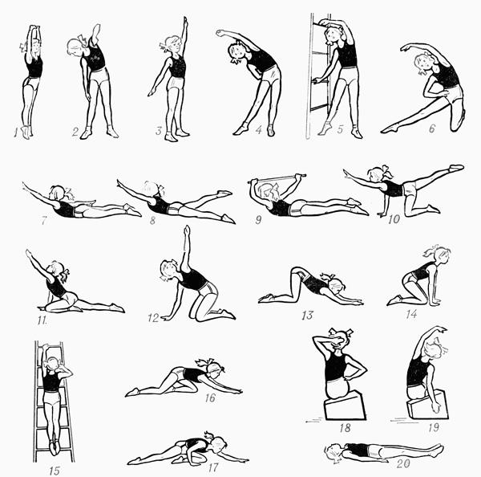

Slide 15
Упражнения лечебной физкультуры, увеличивающие подвижность позвоночника
1. Встать прямо руки на поясе. Делать наклоны по 10 - 15 раз в каждую сторону.
2. Встать прямо, руки на поясе. Наклониться вперёд, коснуться ладонями пола, возвращаемся в исходное положение.
3. Стоим прямо, ноги на ширине плеч руки свободно опущены. Вращение корпусом в стороны. Чувствуем натяжение мышц в пояснице.

Slide 16
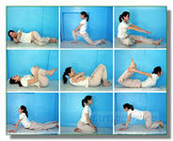

Slide 17
4. Стоим прямо, руки вдоль бёдер. Поднять согнутую в коленном суставе. ногу и отвести бедро в сторону, упереться стопой согнутой ноги в бедро ноги, стоящей на полу. Внимание на натяжение мышц бедра, ягодиц и поясницы в таком положении 5 - 10 секунд. Потом то же самое делаем с другой ногой.
5. Исходное положение, как и в предыдущем упражнении. Согнуть ногу в коленном суставе, взять за голень обеими руками и подтянуть бедро к животу. Внимание обращаем на натяжение мышц поясницы.
6. Встать прямо руки на поясе. Выполняем движение тазом вперёд - назад. Количество повторений по самочувствию.

Slide 18
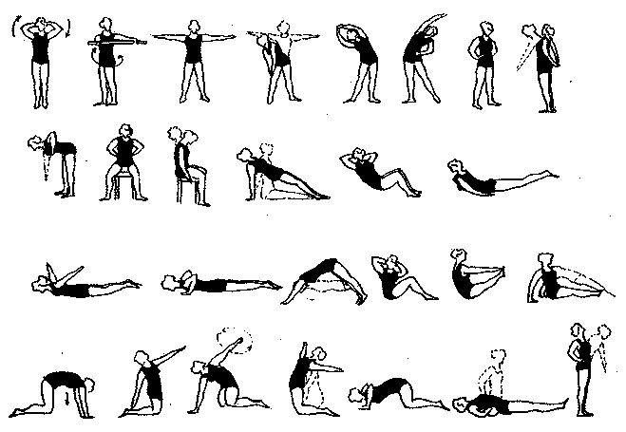

Slide 19
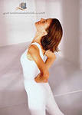
Все упражнения необходимо делать не торопясь, мягко и нежно. Не ждите, что позвоночник будет "хрустеть" и становиться на место. Эти упражнения предназначены для ежедневного, профилактического использования.
Желаю всем здоровья!

